Slide 1
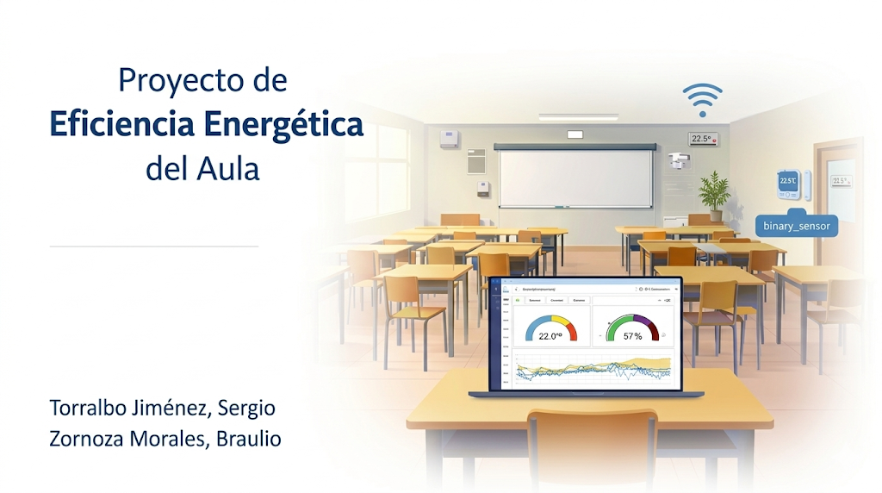

Slide 2
DEFINICIÓN DEL TARGET
PROBLEMA:Detectar situaciones de derroche energético en el aula.
OBJETIVO: Predecir si habrá derroche en la siguiente hora.
TARGET: Derroche en la siguiente hora (0/1)
UMBRAL: Se tuvo que replantear el umbral de 5%.

Slide 3
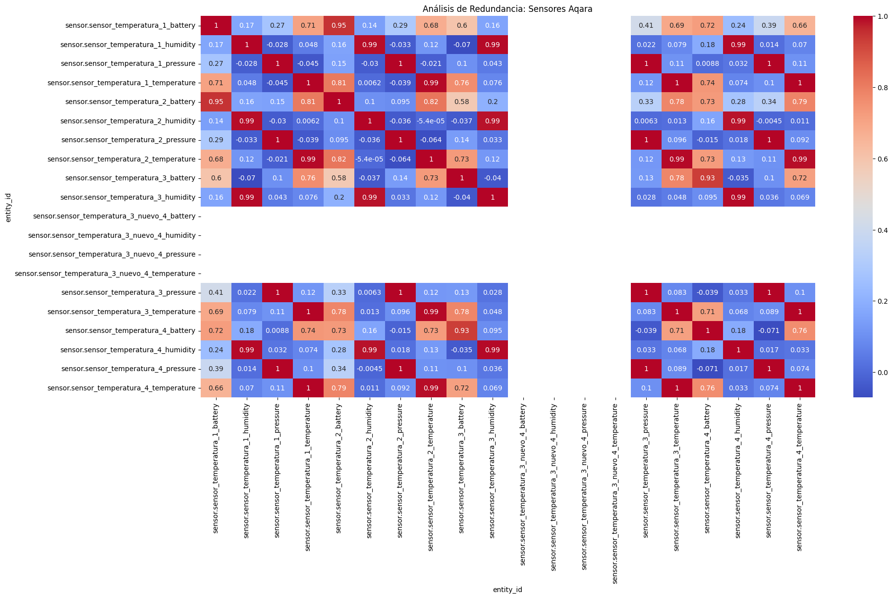
Correlación entre sensores.
Aquí simplemente pondría las imágenes de las correlaciones, y si te cabe algún comentario pues también

Slide 4
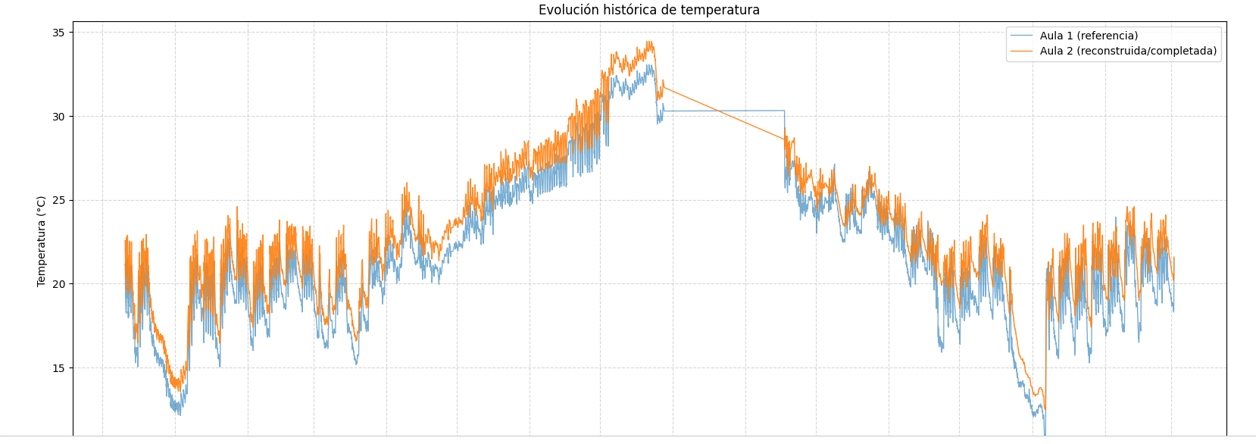
VALORES AULAS: TEMPERATURA

Slide 5
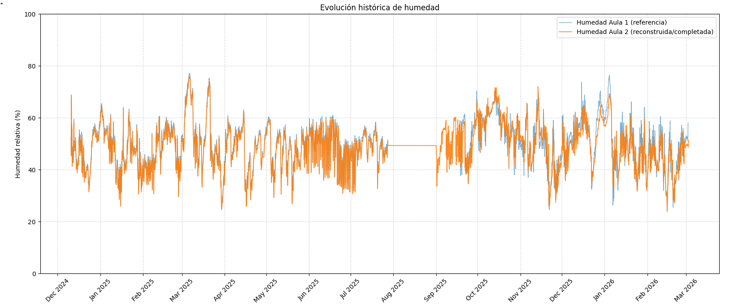
VALORES AULA: HUMEDAD

Slide 6
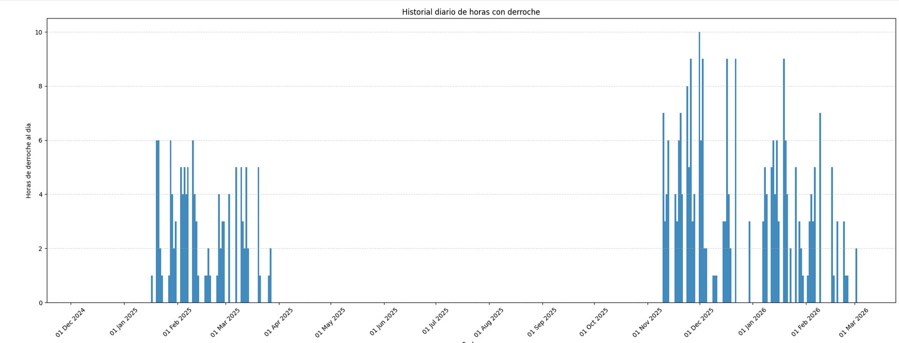
CÁLCULO DERROCHE

Slide 7
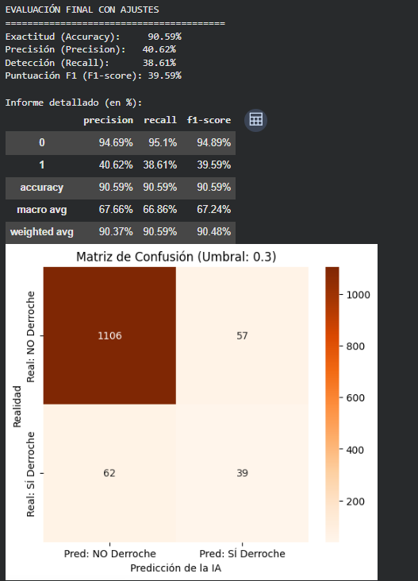
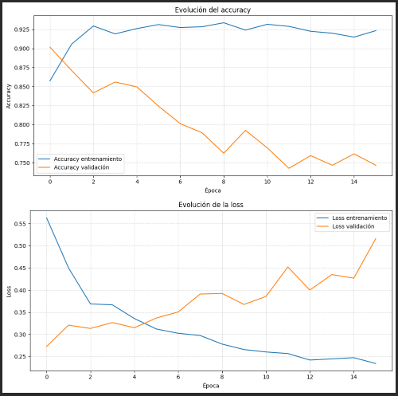
RED NEURONAL

Slide 8
RESULTADOS Y CONCLUSIONES
La mayor carga de trabajo tal y como se nos habia dicho era la limpieza y trata de los datos.
La red neuronal se ha visto afectada claramente por la descompensacion de los datos, lo cual hace que no sea fiable.

Slide 9
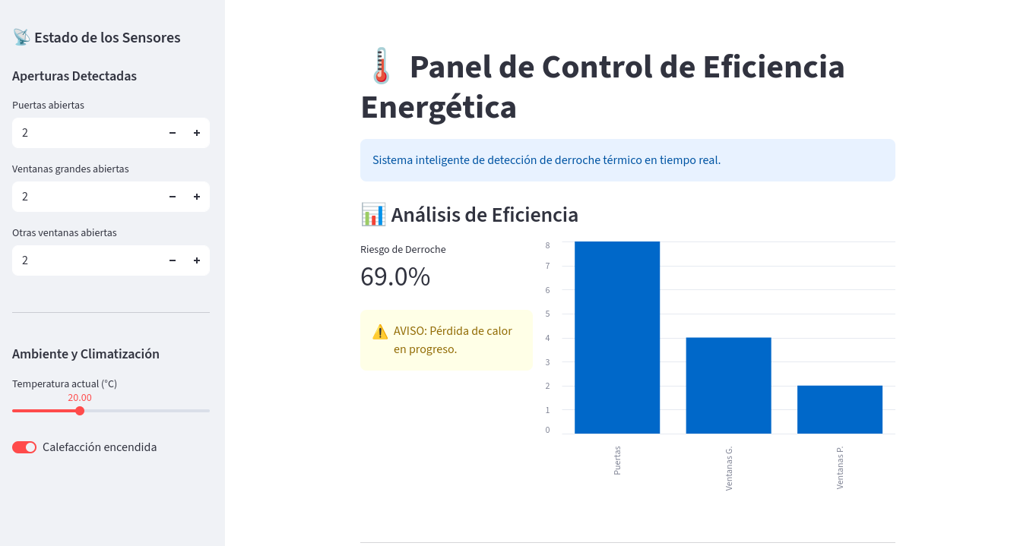
VISUALIZACIÓN API

Slide 10
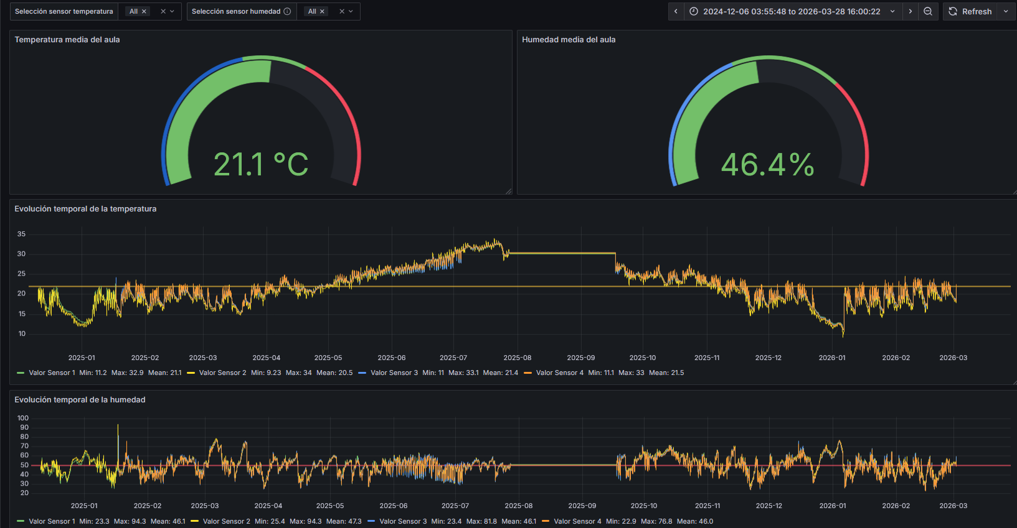
DASHBOARD: GRAFANA

